Slide 1
Philippinen
Präsentation von Dr. Monika Bossung-Winkler

Slide 2
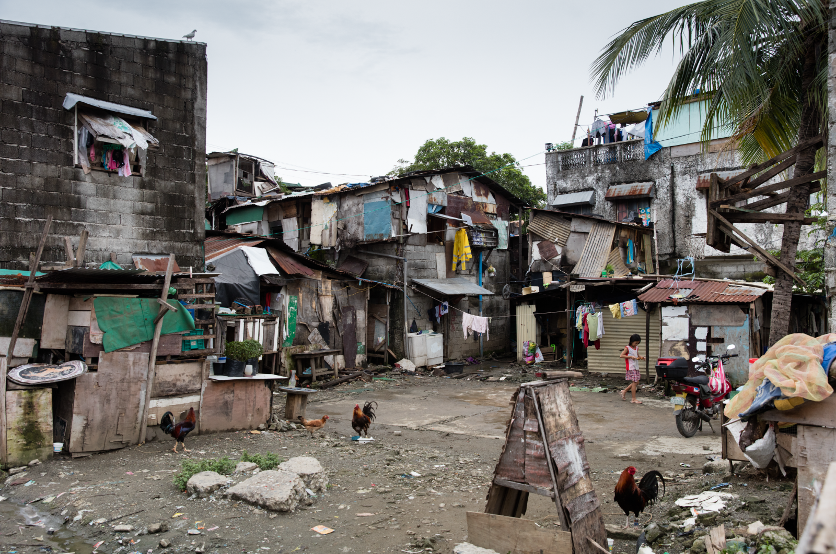
Armut im Paradies
Jenseits der Tourismus-zentren leben weite Teile der Bevölkerung in Armut
21 Prozent der Bevölkerung lebt unterhalb der nationalen Armutsgrenze
Informelle Siedlung
Foto: Misereor (Kathrin Harms)

Slide 3
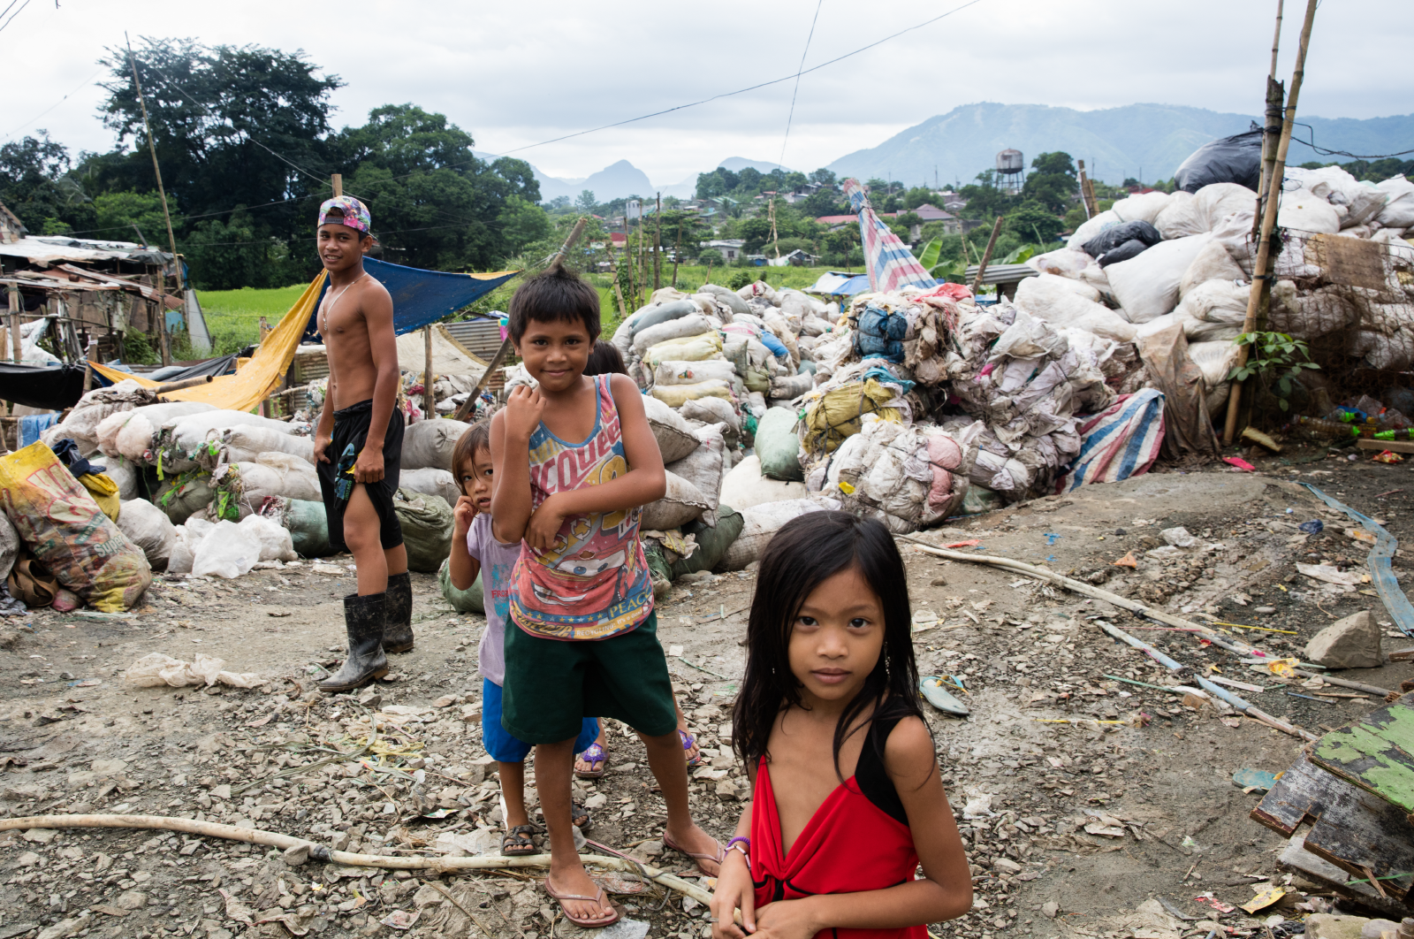
Armut im Paradies
25 % der Jugendlichen (15 bis 24 Jahre) arbeitslos
Kinder beim Sortieren von Müll zum Recycling
Foto: Misereor (Kathrin Harms)

Slide 4
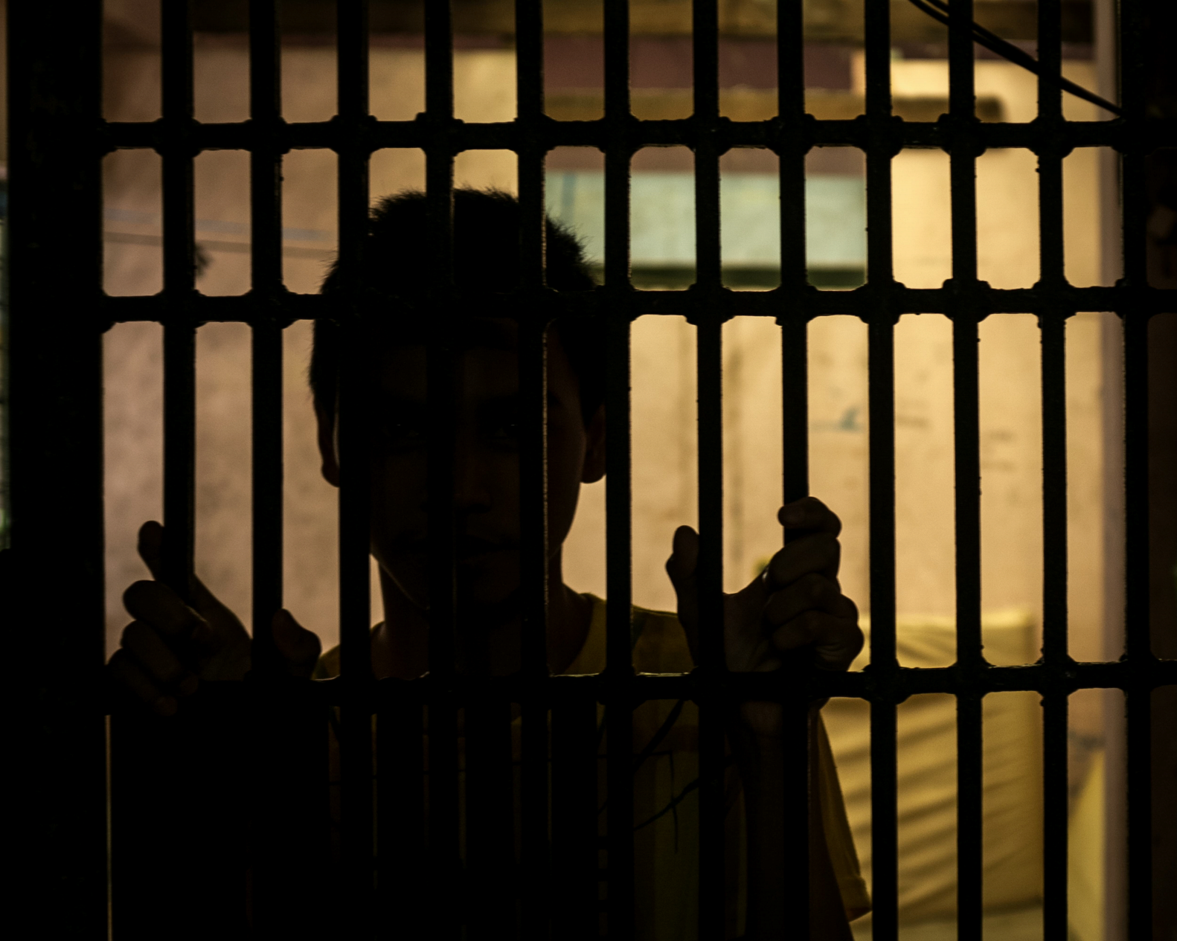
Gewalt
Kinder müssen zum Familieneinkommen beitragen
Bei abendlichen Verkäufen von Bonbons, Obst oder Blumen werden sie häufig verhaftet.
Kind in Gefängnis;
Foto: Misereor (Raffy Lerma)

Slide 5

Prostitution
Wegen ihrer Armut werden viele Kinder Opfer der illegalen Sexindustrie, die mit Kinderprostitution und Kinderpornografie viel Geld verdient.
Neben Sextourismus hat in den letzten Jahren der Missbrauch von Kinder durch Cybersex stark zugenommen.
Foto: pngimg.com

Slide 6
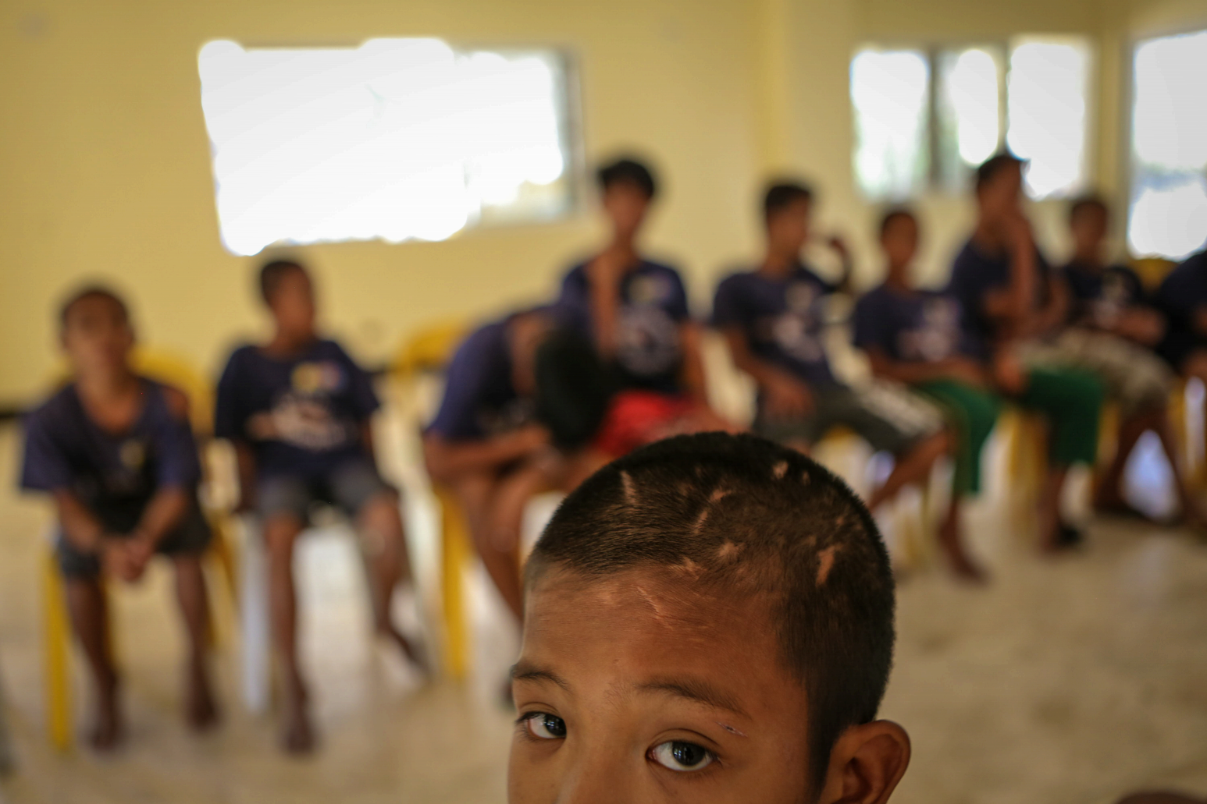
Gewalt
Auf der Straße und in Familien werden Kinder und Jugendliche häufig Opfer von Gewalt.
Junge mit verheilter Verletzung.
Foto: Misereor (Raffy Lerma)

